Slide 1
Supports du formateur Chapitre 5 : Ethernet
CCNA Routing and Switching,
Introduction to Networks v6.0
Notes:
Cisco Networking Academy Program
Introduction to Networks v6.0
Chapitre 5 : Technologie Ethernet

Slide 2
Supports de l’instructeur – Chapitre 5 Guide de planification
Cette présentation PowerPoint est divisée en deux parties :
Guide de planification de l'enseignant
Informations destinées à vous familiariser avec le chapitre
Outils pédagogiques
Présentation en classe pour l'enseignant
Diapositives facultatives que vous pouvez utiliser en classe
Commence à la diapositive 13
Remarque : retirez le guide de planification de cette présentation avant de la partager avec quiconque.
Notes:
2

Slide 3
Introduction to Network 6.0 Guide de planification
Chapitre 5 : Technologie Ethernet
Notes:
Introduction to Network Guide de planification
Chapitre 5 : Configuration d'un système d'exploitation réseau

Slide 4
Chapitre 5 : exercices
Quels sont les exercices associés à ce chapitre ?
Page no. | Type d'exercice | Nom de l'exercice | Facultatif ?
5.0.1.2 | Exercice en classe | Rejoignez mon réseau social | En option
5.1.1.5 | Exercice interactif | Sous-couches LLC et MAC | Recommandé
5.1.1.6 | Exercice interactif | Champs de trame Ethernet | Recommandé
5.1.1.7 | Travaux pratiques | Utiliser Wireshark pour examiner les trames Ethernet | En option
5.1.2.8 | Travaux pratiques | Afficher les adresses MAC des appareils réseau | En option
5.2.1.4 | Démonstration vidéo | Tables d'adresses MAC sur des commutateurs connectés | -
5.2.1.5 | Démonstration vidéo | Envoi d'une trame à la passerelle par défaut | -
5.2.1.6 | Exercice interactif | Commutez-le | Recommandé
5.2.1.7 | Travaux pratiques | Afficher la table d'adresses MAC du commutateur | Recommandé
5.2.2.4 | Exercice interactif | Méthodes de transmission de trames | Recommandé
Le mot de passe utilisé dans le cadre des exercices Packet Tracer de ce chapitre est : PT_ccna5
Notes:
4

Slide 5
Chapitre 5 : exercices
Quels sont les exercices associés à ce chapitre ?
Page no. | Type d'exercice | Nom de l'exercice | Facultatif ?
5.3.1.3 | Packet Tracer | Identifier les adresses MAC et IP | En option
5.3.2.3 | Démonstration vidéo | Requête ARP | -
5.3.2.4 | Démonstration vidéo | Réponse ARP | -
5.3.2.5 | Démonstration vidéo | Rôle d'ARP dans les communications à distance | -
5.3.2.8 | Packet Tracer | Examiner la table ARP | Recommandé
5.4.1.1 | Exercice en classe | Sélection MAC | En option
Le mot de passe utilisé dans le cadre des exercices Packet Tracer de ce chapitre est : PT_ccna5
Notes:
5

Slide 6
Chapitre 5 : évaluation
Une fois qu'ils ont terminé le chapitre 5, les étudiants doivent se soumettre à l'évaluation correspondante.
Les questionnaires, les travaux pratiques, les exercices dans Packet Tracer, ainsi que les autres activités peuvent servir à évaluer, de manière informelle, les progrès des étudiants.
Notes:
6

Slide 7
Chapitre 5 : bonnes pratiques
Avant d'enseigner le contenu du chapitre 5, l'instructeur doit :
Réussir la partie « Évaluation » du chapitre 5.
Les objectifs de ce chapitre sont les suivants :
Expliquer comment les sous-couches Ethernet sont liées aux champs de trame
Décrire l'adresse MAC Ethernet
Expliquer comment un commutateur construit sa table des adresses MAC et transmet les trames
Décrire les méthodes de transmission du commutateur
Décrire les types de paramètres de port disponibles pour les commutateurs de la couche 2
Comparer les rôles de l'adresse MAC et de l'adresse IP
Décrire l'objectif du protocole ARP
Expliquer l'impact qu'ont les requêtes ARP sur le réseau et les performances des hôtes
Notes:
7

Slide 8
Chapitre 5 : bonnes pratiques (suite)
Expliquez que ce chapitre porte sur le protocole Ethernet, la technologie LAN la plus utilisée au monde. Ethernet est une combinaison du logiciel de couche liaison de données et du matériel de la couche physique, car les couches liaison de données et physique sont étroitement liées.
Section 5.1
Rappelez aux élèves qu'Ethernet est un protocole standardisé. Son fonctionnement et la structure des trames de la couche liaison de données et de la couche physique sont donc soumis à des règles bien définies.
Expliquez que la couche liaison de données Ethernet possède aujourd'hui deux composantes principales. La sous-couche LLC relie Ethernet aux couches supérieures, tandis que la sous-couche MAC contrôle le matériel. Ethernet peut être utilisé avec de nombreux supports différents.
Notes:
8

Slide 9
Chapitre 5 : bonnes pratiques (suite)
Utilisez le site suivant pour expliquer les identifiants IEEE, tels que 10BaseT et 100BaseT : http://computernetworkingnotes.com/network-technologies/10base-ethernet.html
Expliquez la figure 5.1.2.1 et comment elle vous permet de traduire rapidement un format hexadécimal en format binaire ou en notation décimale.
Décrivez l'OUI (l'identifiant d'organisation) et les éléments d'une adresse MAC attribués aux revendeurs.
Remarque : les adresses MAC sont propres aux réseaux Ethernet (les interfaces série n'ont pas d'adresse MAC).
Recherche de fournisseurs d'adresses MAC : www.macvendorlookup.com
Effectuez une démonstration de Wireshark (peut-être à l'aide des travaux pratiques 5.1.1.7). Utilisez Wireshark pour capturer plusieurs paquets. Attirez l'attention des élèves sur les différents champs de la PDU de couche 2.
Notes:
9

Slide 10
Chapitre 5 : bonnes pratiques (suite)
Section 5.2
Encouragez les élèves à regarder les démonstrations vidéo sur les tables d'adresses MAC du commutateur (5.2.1.4 et 5.2.1.5).
Utilisez la bonne activité interactive à la page 5.2.1.6.
Section 5.3
Il est important que les élèves connaissent le processus ARP. Recommandez-leur de regarder les vidéos de la section 5.3.2 sur le protocole ARP.
Utilisez Packet Tracer pour présenter le processus ARP sur un réseau local et sur un réseau distant (reportez-vous aux travaux pratiques 5.3.2.8).
Expliquez que les entrées de la table ARP ont une durée de vie limitée.
Consultez une présentation du protocole ARP sur ce site web : https://www.youtube.com/watch?v=hx9ZZivtzEE
Notes:
10

Slide 11
Chapitre 5 : aide supplémentaire
Pour obtenir davantage d'aide sur les stratégies d'enseignement, notamment les plans de cours, l'utilisation d'analogies pour expliquer des concepts difficiles et les sujets de discussion, consultez la communauté CCNA à l'adresse https://www.netacad.com/group/communities/community-home
Les bonnes pratiques du monde entier relatives au programme CCNA Routing and Switching. https://www.netacad.com/group/communities/ccna-blog
Si vous souhaitez partager des plans de cours ou des ressources, téléchargez-les sur le site de la communauté CCNA afin d'aider les autres instructeurs.
Les élèves peuvent s'inscrire à la formation Packet Tracer Know How 1: Packet Tracer 101 (inscription en libre-service)
Notes:
11

Slide 12


Slide 13
Chapitre 5 : Technologie Ethernet
Introduction to Networks v6.0
Notes:
Cisco Networking Academy Program
Introduction to Networks v6.0
Chapitre 5 : Technologie Ethernet

Slide 14
Chapitre 5 - Sections et objectifs
5.1 Protocole Ethernet
Expliquer comment les sous-couches Ethernet sont liées aux champs de trame
Décrire l'adresse MAC Ethernet
5.2 Commutateurs LAN
Expliquer le fonctionnement d'un commutateur
Expliquer comment un commutateur construit sa table des adresses MAC et transmet les trames
Décrire les méthodes de transmission du commutateur
Décrire les types de paramètres de port disponibles pour les commutateurs de la couche 2
5.3 Protocole ARP (Address Resolution Protocol)
Comparer les rôles de l'adresse MAC et de l'adresse IP
Décrire l'objectif du protocole ARP
Expliquer l'impact qu'ont les requêtes ARP sur le réseau et les performances des hôtes
Notes:
14

Slide 15
5.1 Le protocole Ethernet
Notes:
Cisco Networking Academy Program
Introduction to Networks v6.0
Chapitre 5 : Technologie Ethernet

Slide 16
Protocole Ethernet La trame Ethernet
Encapsulation Ethernet
Il fonctionne au niveau de la couche liaison de données et de la couche physique.
Ethernet prend en charge des bandes passantes de données de 10 Mbit/s à 100 Gbit/s.
Les normes Ethernet définissent à la fois les protocoles de la couche 2 et les technologies de la couche 1.
Sous-couche MAC
La sous-couche MAC est la sous-couche inférieure de la couche liaison de données.
Responsable de l'encapsulation des données et du contrôle d'accès au support.
Évolution d'Ethernet
Ethernet a bien évolué depuis sa création en 1973.
La structure de trame Ethernet ajoute des en-têtes et des codes de fin à l’unité de données de protocole de la couche 3 pour encapsuler le message envoyé.
Champs de trame Ethernet
La taille minimale des trames Ethernet est de 64 octets et la taille maximale de 1 518 octets.
Les trames inférieures à la taille minimum ou supérieures à la taille maximum sont abandonnées.
Les trames abandonnées sont souvent le résultat de collisions ou d’autres signaux rejetés et donc traités comme étant non valides.
Notes:
5.1 : Protocole Ethernet
5.1.1 : La trame Ethernet

Slide 17
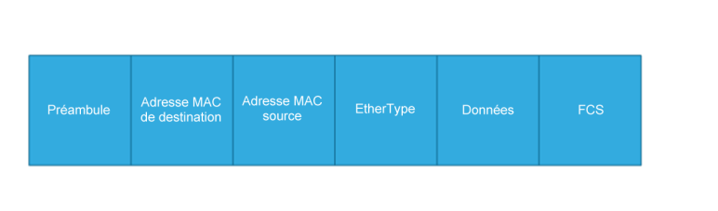
Protocole Ethernet La trame Ethernet (suite)
Notes:
5.1 : Protocole Ethernet
5.1.1 : La trame Ethernet

Slide 18
Protocole Ethernet Les adresses MAC Ethernet
Adresses MAC et format hexadécimal
Une adresse MAC est une valeur de 48 bits exprimée sur 12 chiffres hexadécimaux.
Adresses MAC : identité Ethernet
L'IEEE demande aux revendeurs de suivre deux règles simples :
L'adresse doit utiliser dans ses trois premiers octets l'identifiant unique (OUI) attribué au revendeur.
Toutes les adresses MAC ayant le même identifiant OUI doivent utiliser une valeur unique dans les trois derniers octets.
Traitement des trames
La carte réseau compare l'adresse MAC de destination dans la trame avec l'adresse MAC physique de l'appareil stockée dans la mémoire vive (RAM).
Si les adresses correspondent, la trame est transmise aux couches OSI.
En l'absence de correspondance, la carte réseau ignore la trame.
Représentations des adresses MAC
Les adresses MAC peuvent être représentées avec des deux points, des tirets ou des points et elles ne sont pas sensibles à la casse.
00-60-2F-3A-07-BC, 00:60:2F:3A:07:BC, 0060.2F3A.07BC et 00-60-2f-3a-07-bc sont toutes des représentations valides de la même adresse MAC.
Notes:
5.1 : Protocole Ethernet
5.1.2 : Les adresses MAC Ethernet

Slide 19
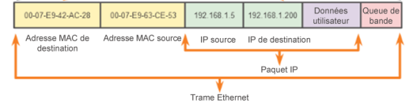
Protocole Ethernet Les adresses MAC Ethernet (suite)
Adresse MAC de monodiffusion
Une adresse unique utilisée lorsqu'une trame est envoyée à partir d'un seul appareil émetteur à un seul appareil destinataire.
L'adresse MAC source doit toujours être une adresse de monodiffusion.
Adresse MAC de diffusion
Utilisée pour s'adresser à tous les nœuds du segment.
L'adresse MAC de destination est l'adresse FF-FF-FF-FF-FF-FF au format hexadécimal (48 uns en notation binaire).
Adresse MAC de multidiffusion
Utilisée pour s'adresser à un groupe de nœuds du segment.
L’adresse MAC multidiffusion (utilisée conjointement avec le protocole IP) est une valeur spécifique, qui commence par 01-00-5E au format hexadécimal.
L'autre partie de l'adresse MAC de multidiffusion provient de la conversion des 23 bits inférieurs de l'adresse IP du groupe de multidiffusion en 6 caractères hexadécimaux.
Notes:
5.1 : Protocole Ethernet
5.1.2 : Les adresses MAC Ethernet

Slide 20
5.2 Les commutateurs LAN
Notes:
Cisco Networking Academy Program
Introduction to Networks v6.0
Chapitre 5 : Technologie Ethernet

Slide 21
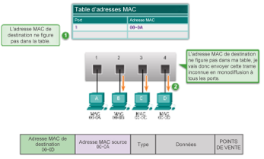
Commutateurs LAN La table d'adresses MAC
Notions fondamentales sur les commutateurs
Un commutateur Ethernet est un périphérique de couche 2.
Il utilise des adresses MAC pour prendre des décisions de transmission.
La table d'adresses MAC est parfois appelée table de « mémoire adressable par contenu » (CAM, Content-addressable memory).
Apprentissage des adresses MAC
Les commutateurs créent dynamiquement la CAM en surveillant les adresses MAC source.
Le commutateur vérifie si de nouvelles adresses sont disponibles sur chacune des trames entrantes.
La trame est envoyée en fonction de la CAM.
Filtrage des trames
Dans la mesure où le commutateur sait où trouver une adresse MAC spécifique, il peut filtrer les trames sur ce port seulement.
Le filtrage n'est pas effectué si l'adresse MAC de destination n'est pas présente dans la CAM.
Notes:
5.2 : Commutateurs LAN
5.2.1 : La table d'adresses MAC

Slide 22
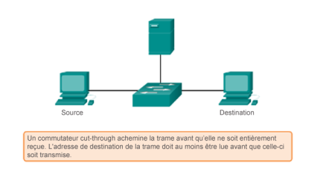
Commutateurs LAN Les méthodes de transmission du commutateur
Méthodes de transmission de trames sur les commutateurs Cisco
Stockage et transfert
Cut-through
Commutation cut-through
Commutation Fast-Forward
Un faible niveau de latence transmet un paquet immédiatement après la lecture de l'adresse de destination.
Méthode de commutation à la volée (« cut-through ») typique.
Commutation non fragmentée (Fragment-Free)
Le commutateur stocke les 64 premiers octets de la trame avant la transmission.
La plupart des erreurs et des collisions sur le réseau se produisent dans les 64 premiers octets.
Mise en mémoire tampon sur les commutateurs
Mémoire axée sur les ports
Mémoire partagée
Notes:
5.2 : Commutateurs LAN
5.2.2 : Les méthodes de transmission du commutateur

Slide 23
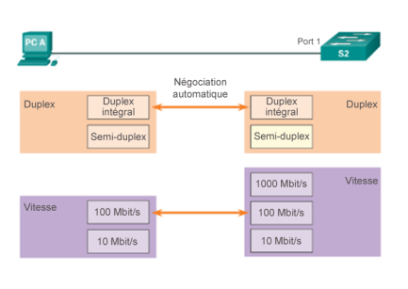
Commutateurs LAN Les paramètres du port de commutateur
Paramètres du mode duplex et de vitesse
Duplex intégral : les deux extrémités de la connexion peuvent envoyer et recevoir simultanément.
Semi-duplex : seule une extrémité de la connexion peut envoyer à la fois.
Sur les liaisons Ethernet, les problèmes de performances découlent souvent du fait qu'un des ports de la liaison fonctionne en mode semi-duplex et l'autre en mode duplex intégral.
Auto-MDX
Détecte le type de connexion requis et configure l'interface en conséquence.
Réduit le nombre d'erreurs de configuration.
Notes:
5.2 : Commutateurs LAN
5.2.3 : Les paramètres du port de commutateur

Slide 24
5.3 Protocole ARP (Address Resolution Protocol)
Notes:
Cisco Networking Academy Program
Introduction to Networks v6.0
Chapitre 5 : Technologie Ethernet

Slide 25
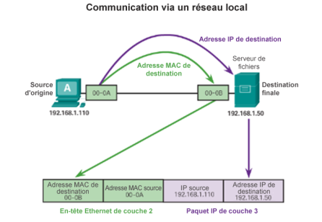
Protocole de résolution d'adresse Les adresses MAC et IP
La combinaison d'adresses MAC et IP facilite la communication de bout en bout.
Les adresses de couche 2 sont utilisées pour déplacer la trame sur le réseau local.
Les adresses de couche 3 sont utilisées pour déplacer les paquets sur des réseaux distants.
Destination sur le même réseau
L'adresse physique (adresse MAC) est utilisée pour les communications entre cartes réseau Ethernet situées sur le même réseau.
Destination sur un réseau distant
L'adresse logique (adresse IP) est utilisée pour envoyer les paquets depuis la source initiale jusqu'à la destination finale.
Notes:
5.3 : Protocole de résolution d'adresse
5.3.1 : Les adresses MAC et IP

Slide 26
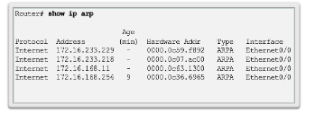
Protocole de résolution d'adresse Le protocole ARP
Présentation du protocole ARP
Le protocole ARP est utilisé pour demander l'adresse MAC de destination.
La requête se base sur l'adresse de destination de couche 3 (connue par la source).
Fonctions du protocole ARP
la résolution des adresses IPv4 en adresses MAC ;
la tenue d'une table des mappages ;
Le protocole ARP utilise les requêtes et les réponses ARP pour fonctionner.
Suppression des entrées d'une table ARP
Des données sont supprimées de la table ARP de l'appareil lorsque le temps de mise en mémoire cache expire.
Le temps de mise en mémoire cache dépend du système d'exploitation.
Des entrées ARP peuvent être supprimées manuellement par l'intermédiaire de commandes.
Tables ARP
Sur IOS : show ip arp
Sur des ordinateurs Windows : arp -a
Notes:
5.3 : Protocole de résolution d'adresse
5.3.2 : Le protocole ARP

Slide 27
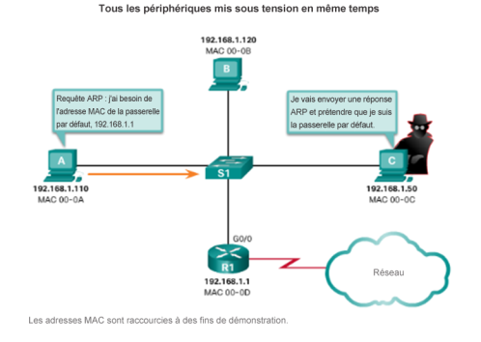
Protocole de résolution d'adresse Les problèmes liés au protocole ARP
Diffusions ARP
Les requêtes ARP peuvent inonder les segments locaux.
Usurpation ARP
Les cybercriminels peuvent répondre aux requêtes et prétendre être des prestataires de services. Exemple : la passerelle par défaut
Notes:
5.3 : Protocole de résolution d'adresse
5.3.2 : Les problèmes liés au protocole ARP

Slide 28
5.4 Synthèse du chapitre
Notes:
Cisco Networking Academy Program
Introduction to Networks v6.0
Chapitre 5 : Technologie Ethernet

Slide 29
Synthèse du chapitre Synthèse
Expliquer le fonctionnement d'Ethernet
Expliquer le fonctionnement d'un commutateur
Expliquer comment le protocole de résolution d'adresse permet de communiquer sur un réseau
Notes:
5.4.1 : Synthèse

Slide 30
Section 5.1 Nouveaux termes/commandes
IEEE 802.2
IEEE 802.3
Sous-couche LLC
Sous-couche MAC
Encapsulation de données
Délimitation des trames
Contrôle par redondance cyclique
accès multiple avec écoute de porteuse (CSMA)
Ethernet II
<p><b>Séquence de contrôle de trame (FCS)</b></p> <p>
Préambule
EtherType
Incomplète
Fragment de collision
Trame géante
Trame Baby Giant
Hexadécimal
OUI (Organizationally Unique Identifier)
Notes:
Nouveaux termes/commandes

Slide 31
Section 5.2 Nouveaux termes/commandes
Adresse BIA (Burned-In Address)
commande ipconfig /all
commande ipconfig
Adresse MAC de monodiffusion
Adresse MAC de diffusion
Adresse MAC de multidiffusion
Mémoire CAM (Content Addressable Memory)
Store and Forward
Cut-through
Commutation Fast-Forward
Commutation non fragmentée (Fragment-Free)
Mise en mémoire tampon axée sur les ports
Mise en mémoire tampon partagée
Semi-duplex
Duplex intégral
Auto-MDIX
Protocole ARP (Address Resolution Protocol)
Notes:
Nouveaux termes/commandes

Slide 32
Section 5.3 Nouveaux termes/commandes
Tableau ARP
Cache ARP
Requête ARP
Réponse ARP
show ip arp, arp –a
Spoofing ARP
Notes:
Nouveaux termes/commandes

Slide 34


